Slide 1
Hádanky o hmyze

Slide 2
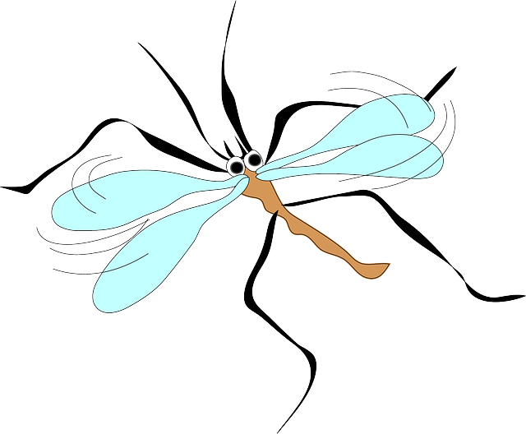
Štipne vonku, štipne doma krvilačný, drzý .....?

Slide 3
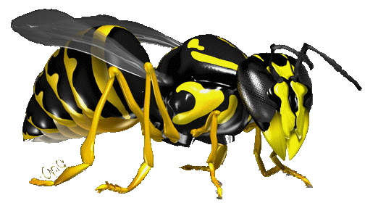
Behala po lúke bosá. Do nohy ju pichla ...?

Slide 4
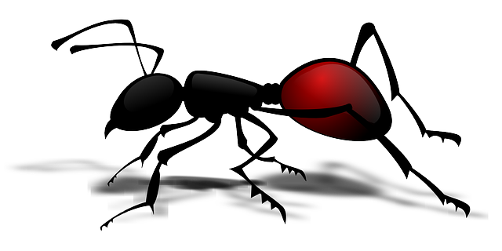
Každý deň veľký kus práce urobia maličké ......?

Slide 5
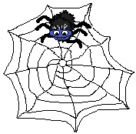
Krásne siete bez rúk pletie iba .....?

Slide 6
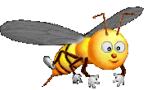
Usilovná, pracovitá, smelá, to je predsa každá .....?

Slide 7
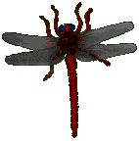
Lietať vraj nie je vec ťažká. Kto to tvrdí? .....?

Slide 8
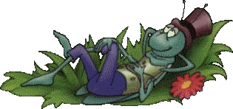
Pred silným slniečkom v tôni ukrýva sa ..... .....?

Slide 9
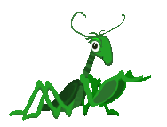
Každej muške roztrasú sa kolená keď na ňu pozrie ........ ......?

Slide 10
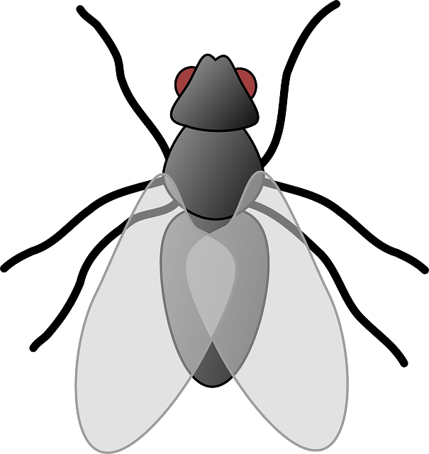
Nášmu psovi okolo ucha neustále bzučí ....?

Slide 11
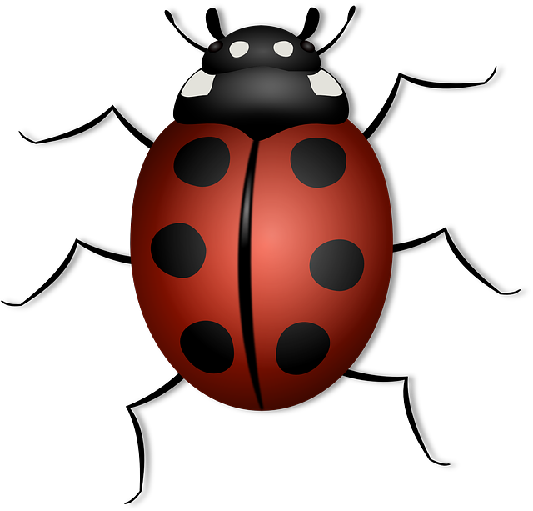
Na šnúre sa suší plienka, keď si na ňu sadla ......?

Slide 12
Posledné drevo treba popíliť, no zrazu priletel krásny .......?

Slide 13
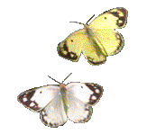
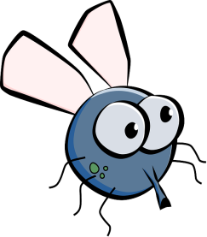
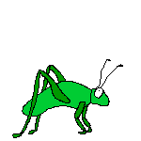
zdroj: Nena, Adamko

